Slide 1
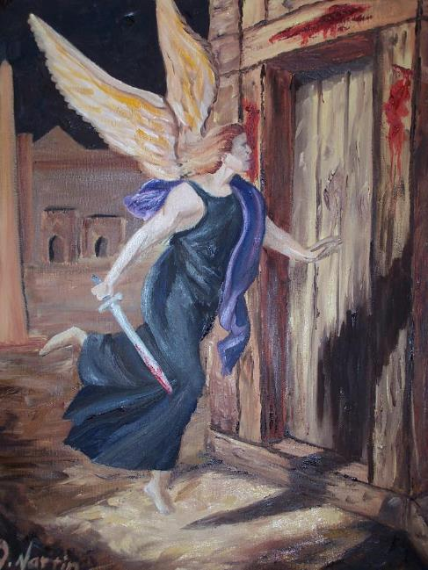
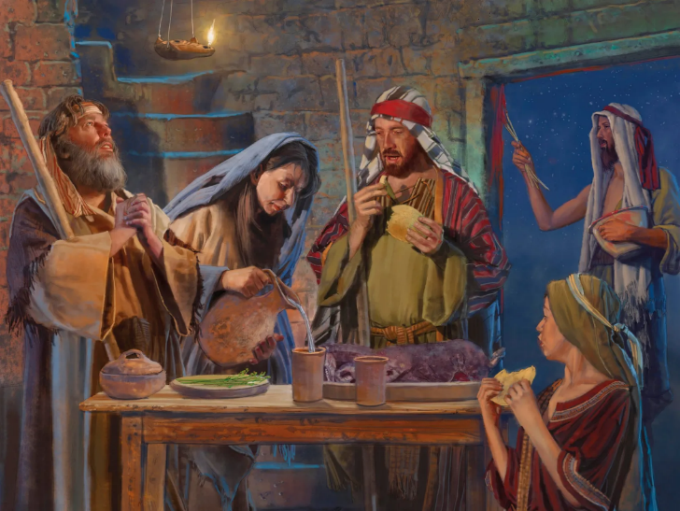
ANG PAGLAMPAS
Aralin 5 para sa Agosto 2, 2025

Slide 2
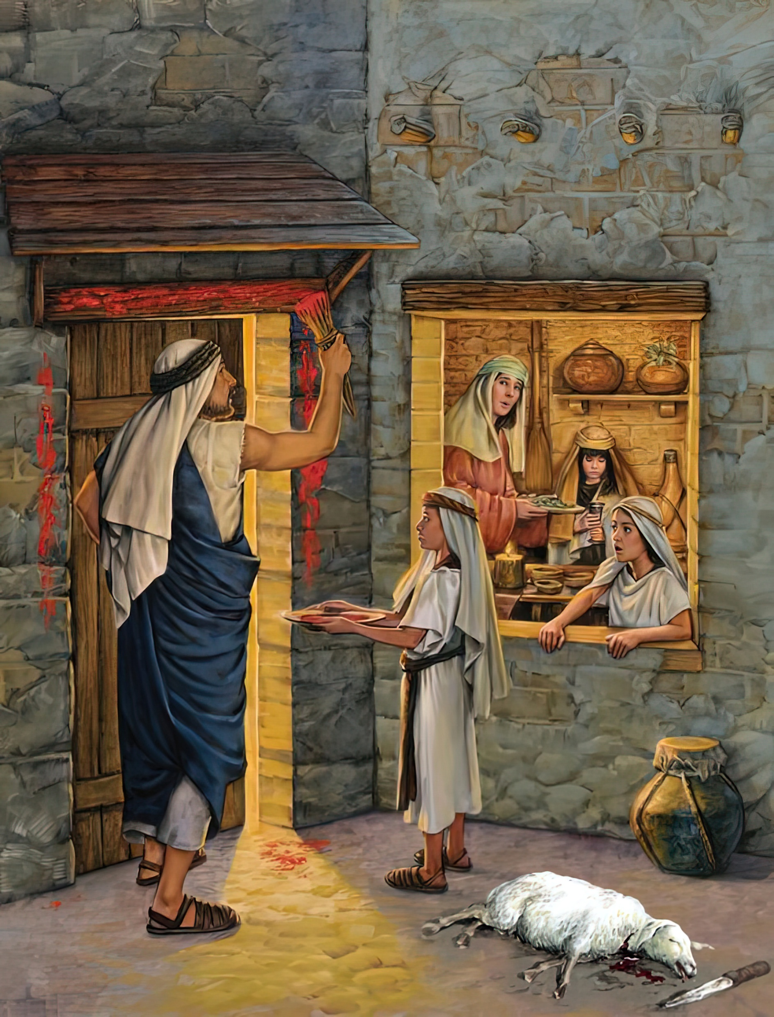
At mangyayaring pagsasabi sa inyo ng inyong mga anak: Anong ibig ninyong sabihin sa paglilingkod na ito? Na inyong sasabihin: Siyang paghahain sa paskua ng Panginoon, na kaniyang nilampasan ang mga bahay ng mga anak ni Israel sa Egipto, nang kaniyang sugatan ang mga Egipcio, at iniligtas ang aming mga sangbahayan. At ang bayan ay nagyukod ng ulo at sumamba.”
Exodo 12:26,27

Slide 3

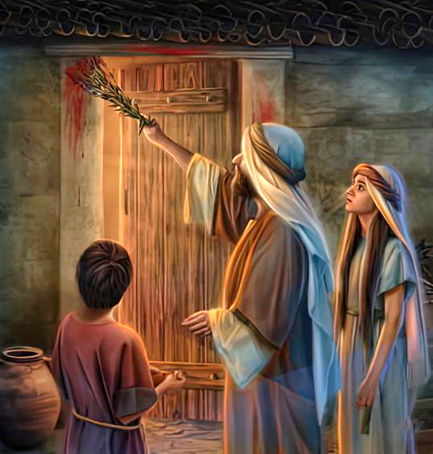
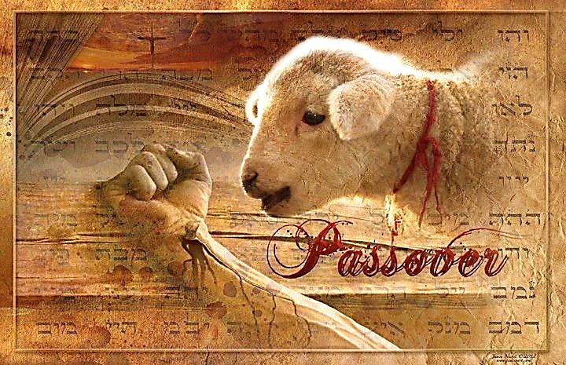
Ang ikasampung salot ay tumama sa bawat pamilya sa Ehipto na tumangging sumunod sa mga tagubilin ng Dios. Hindi ito dumating ng biglaan, ngunit ipinahayag muna ito ng maraming araw.
Sa katunayan, ito ay isang pagsubok sa pananampalataya. Walang kailangang mamatay nang gabing iyon. Ang bawat isa ay nagkaroon ng pagkakataong iligtas ang buhay ng kanilang panganay.
Tanging ang Kordero ang hinatulan. Siya lang ang dapat mamatay. Dugo niya lang ang magpapalampas sa Tagapuksa. Bakit? Dahil si KRISTO LANG ANG MAKAPAGLILIGTAS. At ito ay dapat tandaan mula sa henerasyon hanggang sa henerasyon... hanggang sa Siya ay dumating.
Ang Babala (Exodo 11)
Ang Paghahanda (Exodo 12:1-16)
Ang Dugo at ang Lebadura (Exodo 12:17-23)
Tandaan at Ituro (Exodo 12:24-28)
Ang Ikasampung Salot (Exodo 12:29-30)

Slide 4


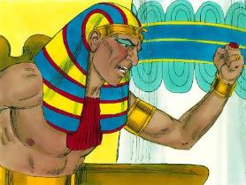
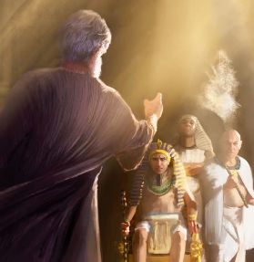
ANG BABALA
“At sinabi ng Panginoon kay Moises, May isang salot pa akong dadalhin kay Faraon at sa Egipto; pagkatapos niyaon ay pahihintulutan niyang kayo'y umalis dito: pagpapahintulot niya sa inyong yumaon, ay tunay na kayo'y samasamang palalayasin niya rito” (Exodo 11:1)
Pagkatapos ng tatlong araw na kadiliman, nagalit si Faraon kay Moises at pinagbawalan siyang bumalik sa palasyo (Ex. 10:28).
Dumating na ang panahon ng paghatol ng Dios (Ex. 12:12):
Para sa mga palalo, mapagmataas at mapagsamantala: parusa, at obligasyong ibalik ang kinukuha (Ex. 11:4-5, 2)
Para sa masunurin sa mga utos ng Dios: upang palampasin ang kaparusahan, at mapalaya (Ex . 11:7-8)
Ngunit hindi ito masusunod ni Moises, dahil ang buhay mismo ng panganay ni Faraon ang nakataya. Sa kanyang tungkulin bilang "dios" ni Faraon (Ex. 7:1), kinailangan niyang magbigay ng babala kung ano ang kanyang gagawin (Amos (Amos 3:7).
Ngayon, si Moises ang umalis sa harapan ni Faraon na may galit. Galit sa kanyang katigasan ng ulo at sa kahihinatnan ng kanyang desisyon. Sa kabila ng kanilang paggalang kay Moises, maraming taga-Ehipto ang tumanggi na makinig sa babala (Ex. 11:3).

Slide 5


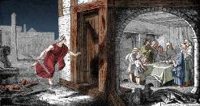
ANG PAGHAHANDA
“Salitain ninyo sa buong kapisanan ng Israel na inyong sabihin: Sa ikasangpung araw ng buwang ito ay magsisikuha sila sa ganang kanila, bawa't lalake, ng isang kordero, ayon sa mga sangbahayan ng kanikanilang mga magulang, isang kordero sa bawa't sangbahayan.” (Exodo 12:3)
Detalyadong ipinaliwanag ng Dios kung ano ang dapat nilang gawin upang ang Maninira ay “lumampas” (Pesach, Paskuwa), at ang panganay ay hindi mamamatay:
Sa ika-10 ay dapat silang magtabi ng isang tupa na walang depekto para sa bawat pamilya, o para sa ilang pamilya (Ex. 12:3-5).
Sa ika-14, sa dapit-hapon, ihahain nila ito (Ex. 12:6)
Dapat nilang pahiran ang mga poste ng pinto at pintuan (Ex. 12:7)
Kakainin nila ang karne na ganap na inihaw, na may tinapay na walang lebadura at mapait na mga halaman (Ex. 12:8-10)
Habang nagmamadali silang kumakain, sila ay dapat magbihis at humandang umalis (Ex. 12:11)
Sa pag-alis nila sa Ehipto, patuloy silang kakain ng tinapay na walang lebadura sa loob ng pitong araw (Ex. 12:15)
Inihanda ng Dios ang Kanyang bayan upang maunawaan ang Kanyang biyaya, at sambahin Siya (Ex. 12:27b).

Slide 6


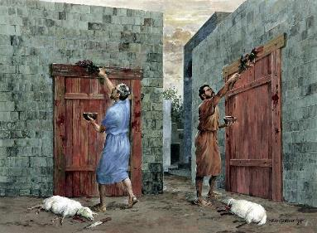
ANG DUGO AT ANG LEBADURA
“Nang magkagayo'y ipinatawag ni Moises ang lahat ng matanda sa Israel, at sinabi sa kanila, Kayo'y lumabas at kumuha kayo ng mga kordero ayon sa inyo-inyong sangbahayan, at magpatay kayo ng kordero ng paskua” (Exodo 12:21)
Sa ika-14, dalawang elemento ang may mahalagang papel sa seremonya: dugo at lebadura.
Dapat nilang alisin ang lebadura sa kanilang mga tahanan at maghurno ng tinapay na wala nito (tinapay na walang lebadura). Dahil malapit na ang pag-alis, wala silang lebadura sa mga unang yugto nito (Ex. 12:17-20). Ang lebadura ay simbolo ng kasalanan, at ang tinapay na walang lebadura ay sumasagisag ng bagong buhay kay Cristo Jesus (1 Cor. 5:6–8; 2 Cor. 5:17).
Ang dugo ay may nakaliligtas na elemento. Ito ay kumakatawan sa dugo ni Jesus—na Kanyang ibinuhos sa krus—upang, sa Paghuhukom, ang Dios ay "lampasan" ang hatol sa atin . (1 Juan 1:7 ; 2:1-2).
Ang hisopo kung saan pangwisik ng dugo (Ex. 12:22) ay isang simbolo ng paglilinis ng kasalanan (Awit 51:7).

Slide 7

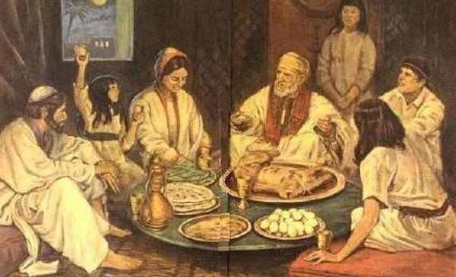
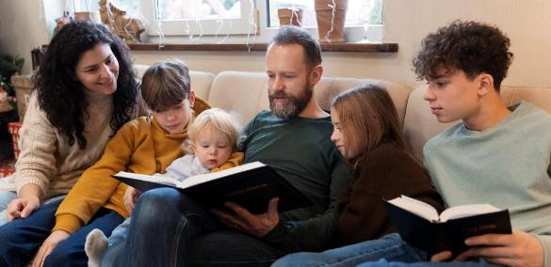
TANDAAN AT ITURO
“At inyong ipangingilin ang bagay na ito, na pinakatuntunin sa iyo at sa iyong mga anak magpakailan man.” (Exodo 12:24)
Bago pa man sila ilabas sa Ehipto, tinuruan ng Dios ang mga Hebreo na pangalagaan ang kanilang kasaysayan sa pamamagitan ng pagsasabi nito sa kanilang mga anak bawat taon (Exodo 12:24-27).
Mula noon, ang Paglampas o Paskuwa ay magiging isang pagdiriwang ng pamilya. Isang pagkakataon para sa mga magulang na maipasa ang kaalaman ng Dios sa kanilang mga anak.
Ang kuwento ng pagpapalaya ay dapat ipaliwanag nang detalyado, at personal (Dt . 26:5-9).
Naglalaman ito ng napakaespesyal na aral para sa atin. Dapat nating ipasa ang ating pananampalataya sa ating mga anak. Dapat nating sabihin sa kanila ang tungkol sa ginawa ng Dios, hindi lamang sa kasaysayan, kundi pati na rin sa ating sariling buhay. Dapat tayong yumukod at sumamba sa Dios sa harap nila (Ex. 12:27).

Slide 8


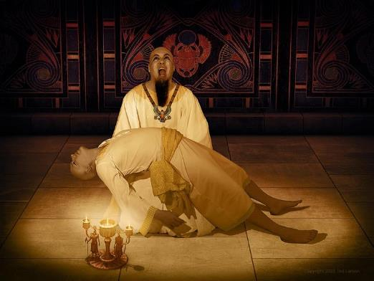
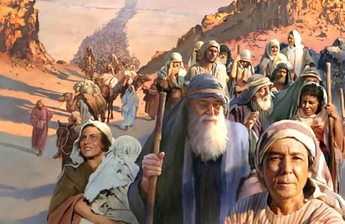
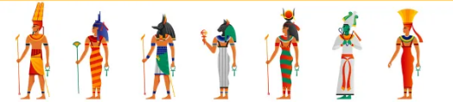
ANG IKA-SAMPUNG SALOT
“At nangyari sa hating gabi, na nilipol ng Panginoon ang lahat ng mga panganay sa lupain ng Egipto, mula sa panganay ni Faraon na nakaluklok sa kaniyang luklukan, hanggang sa panganay ng bilanggo na nasa bilangguan; at lahat ng panganay sa mga hayop.” (Exodo 12:29)
Iniutos ng Faraon na patayin ang lahat ng batang Hebreo nang walang pagbubukod (Ex. 1:22). Itinakda ng Dios ang kondisyonal na kamatayan ng mga panganay lang (Ex. 12:29). Sa bawat bahay kung saan hindi napahiran ng dugo ng kordero, ay may at least isang taong namatay (Ex. 12:30).
Ang paghatol ng Dios ay bumagsak nang buong puwersa sa mga dios ng Ehipto, na kinakatawan ni Faraon (Ex. 12:12).
Walang dios ng taga-Ehipto ang nagtaas ng kanyang kamay upang tumulong, at hindi rin magawa ni Faraon ang anumang bagay upang maiwasan ang sakuna.
Tulad ng kay Faraon, ang ating kasalanan ay maaaring makasama sa iba. Ngunit, tulad ni Moises, ang ating katapatan at katatagan ay makapagliligtas sa marami.

Slide 9

“They were required to separate themselves and their children from the Egyptians, and gather them into their own houses, for if any of the Israelites were found in the houses of the Egyptians, they would fall by the hand of the destroying angel. They were also directed to keep the feast of the passover for an ordinance, that when their children should inquire what such service meant, they should relate to them their wonderful preservation in Egypt. That when the destroying angel went forth in the night to slay the first-born of man, and the first-born of beast, he passed over their houses, and not one of the Hebrews was slain that had the token of blood upon their door-posts. […] They [some Egyptians] entreated to be permitted to come to the houses of the Israelites with their families, upon that fearful night when the angel of God should slay the first-born of the Egyptians. They were convinced that their gods whom they had worshiped were without knowledge, and had no power to save or to destroy. The Israelites welcomed the believing Egyptians to their houses”
EGW ( Spiritual Gifts, vol. 3, p. 223)

